Slide 1
复习
实际
问题
读懂问题
将问题
抽象化
数学
模型
解决
问题
基础
关键
目的
过程
几种常见函数的增长情况：
常数函数 | 一次函数 | 指数函数
没有增长 | 直线上升 | 指数爆炸

Slide 2
3.2.1.2 几类不同增长的函数模型
第二课时 幂、指、对函数模型 增长的差异性

Slide 3
8×8格子

Slide 4
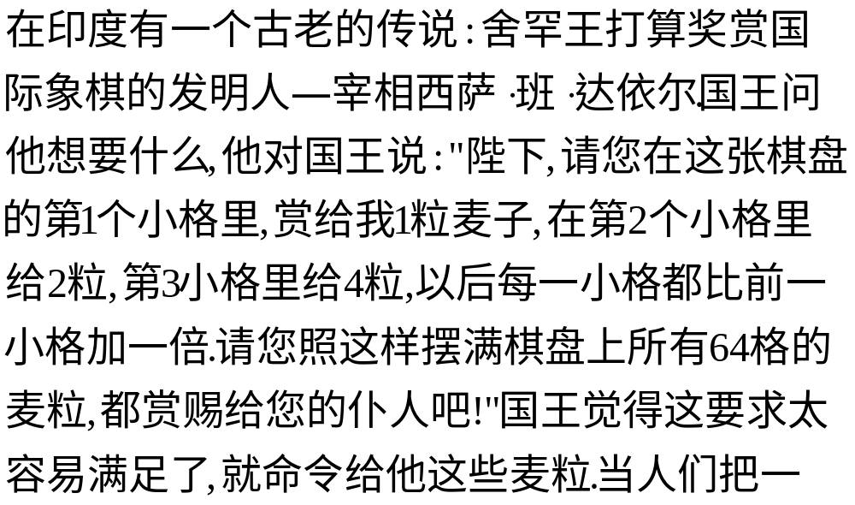

Slide 5
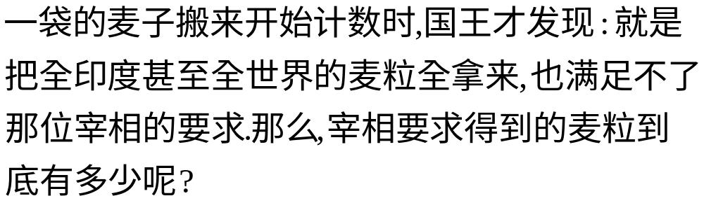
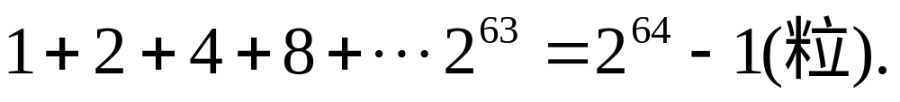

Slide 6
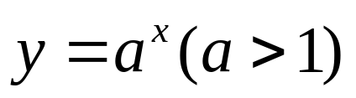
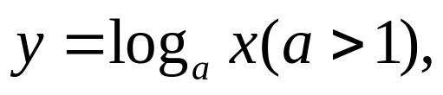
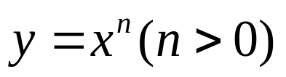
问题提出
1.指数函数 ，
对数函数
和幂函数
在区间（0，+∞）上的单调性如何？

Slide 7
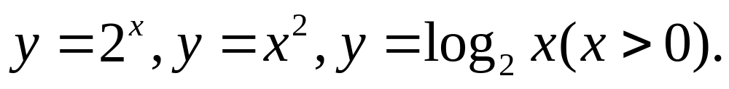



探究（一）：特殊幂、指、对函数模型的差异
对于函数模型 ：
思考1:观察三个函数的自变量与函数值对应 表, 这三个函数增长的快慢情况如何？
x
0.2
0.6
1
1.4
1.8
2.2
2.6
3.0
3.4
…
1.149
1.516
2
2.639
3.482
4.595
6.063
8
10.556
…
0.04
0.36
1
1.96
3.24
4.84
6.76
9
11.56
…
-2.322
-0.737
0
0.485
0.848
1.138
1.379
1.585
1.766
…

Slide 8
思考2:对于函数模型y=2^{x}和y=x²，观察下列自变量与函数值对应表：
x | 0 | 1 | 2 | 3 | 4 | 5 | 6 | 7 | 8
y=2^{x} | 1 | 2 | 4 | 8 | 16 | 32 | 64 | 128 | 256
y=x² | 0 | 1 | 4 | 9 | 16 | 25 | 36 | 49 | 64
当x>0时，你估计函数y=2^{x}和y=x²的图象共有几个交点？

Slide 9
思考3:在同一坐标系中这三个函数图象的相对位置关系如何？请画出其大致图象.
y
y=2^{x}
y=x²
y=log₂x
1
o
1
2
4
x

Slide 10
思考4:根据图象，不等式log₂x<2^{x}<x²和
log₂x<x²<2^{x}成立的x的取值范围分别如何？
y
y=2^{x}
y=x²
y=log₂x
1
o
1
2
4
x
思考5:上述不等式表明，这三个函数模型增长的快慢情况如何？

Slide 11
探究（二）：一般幂、指、对函数模型的差异
思考1:对任意给定的a>1和n>0，在区间
(0,+∞)上a^{x}是否恒大于x^{n}? a^{x}是否恒小于x^{n}?
思考2:当a>1，n>0时，在区间(0,+∞)上, a^{x}与x^{n}的大小关系应如何阐述？
思考3:一般地，指数函数y=a^{x} (a>1)和幂函数y=x^{n}(n>0)在区间(0,+∞)上，其增长的快慢情况是如何变化的？

Slide 12
思考4:对任意给定的a>1和n>0，在区间 (0,+∞)上,log_{a}x是否恒大于x^{n}? log_{a}x是否恒小于x^{n}?
思考5:随着x的增大,log_{a}x增长速度的快慢程度如何变化? x^{n}增长速度的快慢程度如何变化？
思考6:当x充分大时,log_{a}x(a>1)x^{n}与(n>0)谁的增长速度相对较快？

Slide 13
y
y=x^{n}
y=log_{a}x
o
1
x
思考7:一般地，对数函数y=log_{a}x(a>1)和幂函数y=x^{n}(n>0) 在区间(0,+∞)上，其增长的快慢情况如何是如何变化的？

Slide 14
思考8:对于指数函数y=a^{x}(a>1)，对
数函数y=log_{a}x(a>1)和幂函数y=x^{n}(n>0)，总存在一个x₀，使x>x₀时,a^{x},log_{a}x,x^{n}三者的大小关系如何？

Slide 15
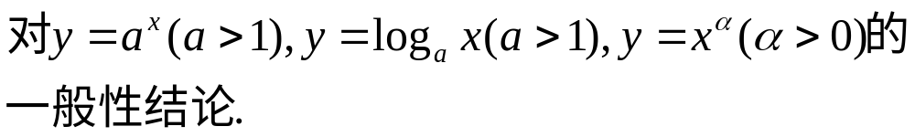
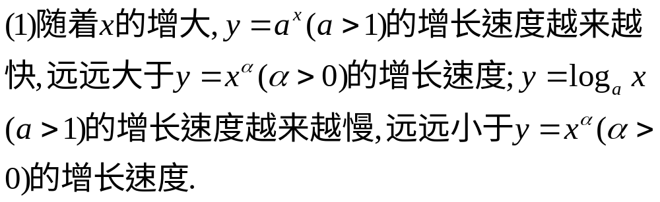
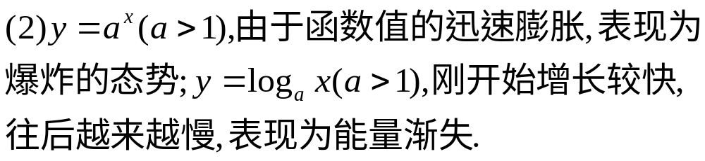

Slide 16
思考9:指数函数y=a^{x} (0<a<1)，对数函数y=log_{a}x(0<a<1)和幂函数y=x^{n}(n<0),在区间(0,+∞)上衰减的快慢情况如何？

Slide 17
y
y=x^{n}
y=a^{x}
o
1
x
y=log_{a}x

